Slide 1
SORU ÇÖZME uygulaması selman emre erol 1211602048

Slide 2
GEREKLİ MADDELER
Profil oluşturma (10 Puan)
Login, Logout (10 Puan)
Öğrenciler girip soruları çözecek en sonra puanı hesaplanacak ve ekrana basılacak (10 Puan)
Her sınavın sınav kodu olucak o kod ile veriler kaydedilecek (10 Puan)
Sorularda süre kısıtlaması olucak (10 Puan)
Geri dönüp soruyu yapamayacak , Her sayfada bir soru olucak (10 Puan)
4 yanlış 1 doğruyu götürecek (10 Puan)
Her öğrenci her sınava yalnızca bir kez girebilecek (10 Puan)

Slide 3
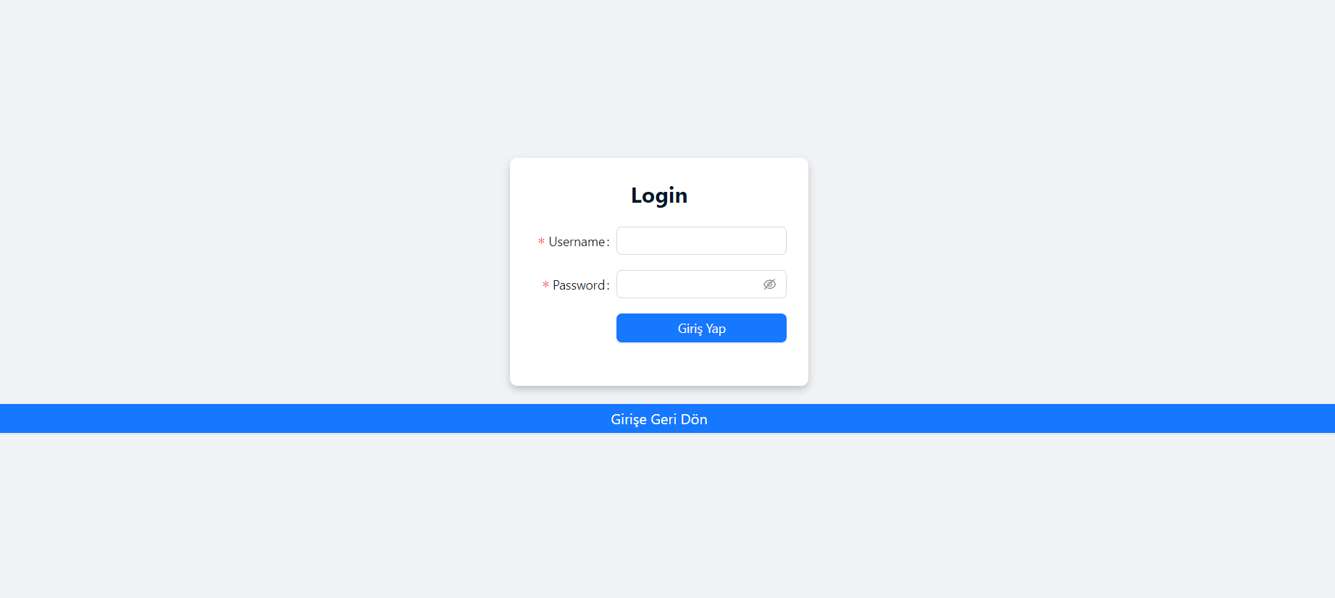
GİRİŞ SAYFASI

Slide 4
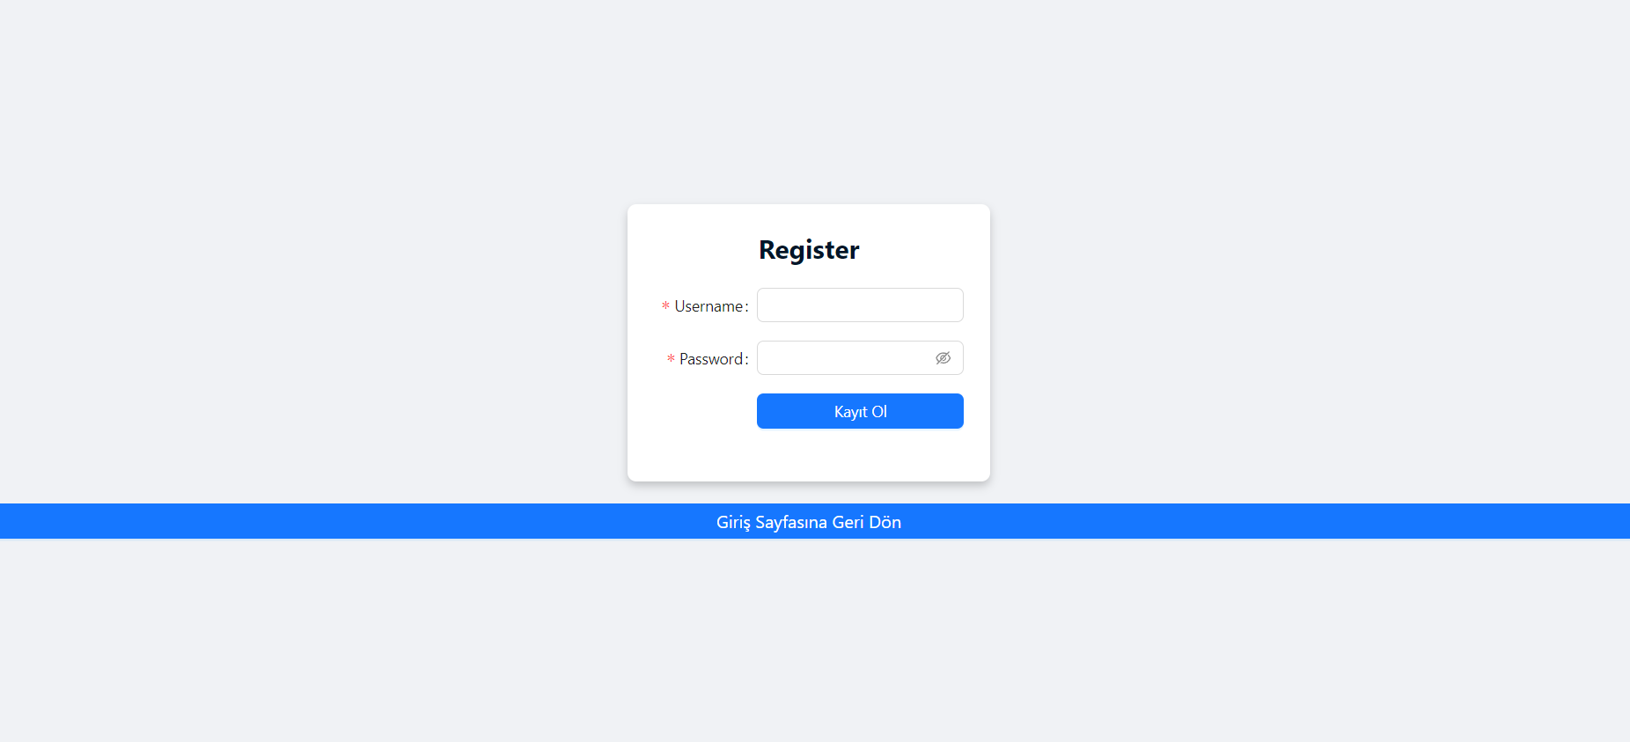
KAYIT OLMA

Slide 5
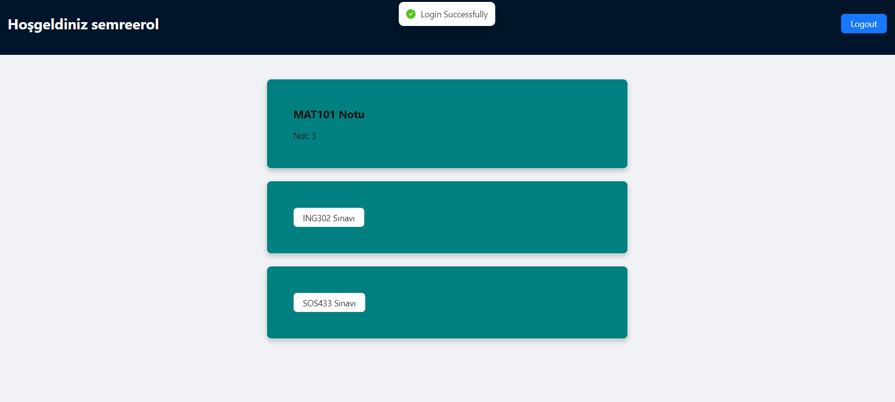
GİRİŞ BAŞARILI

Slide 6
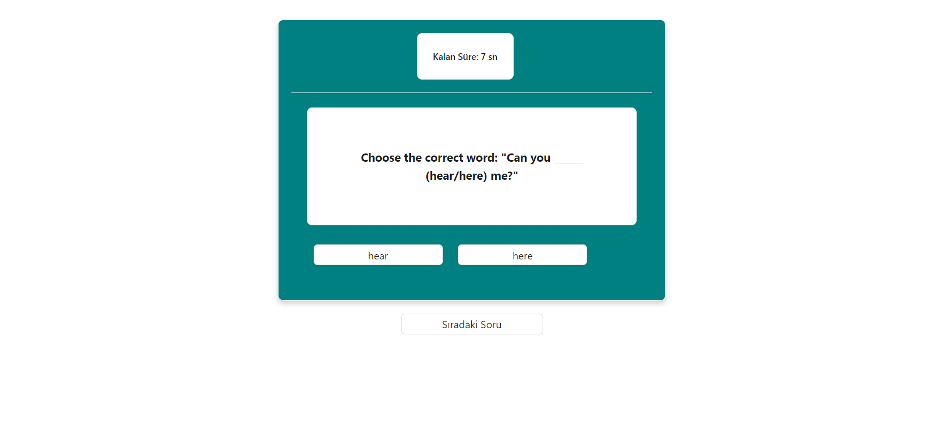
SINAV

Slide 7
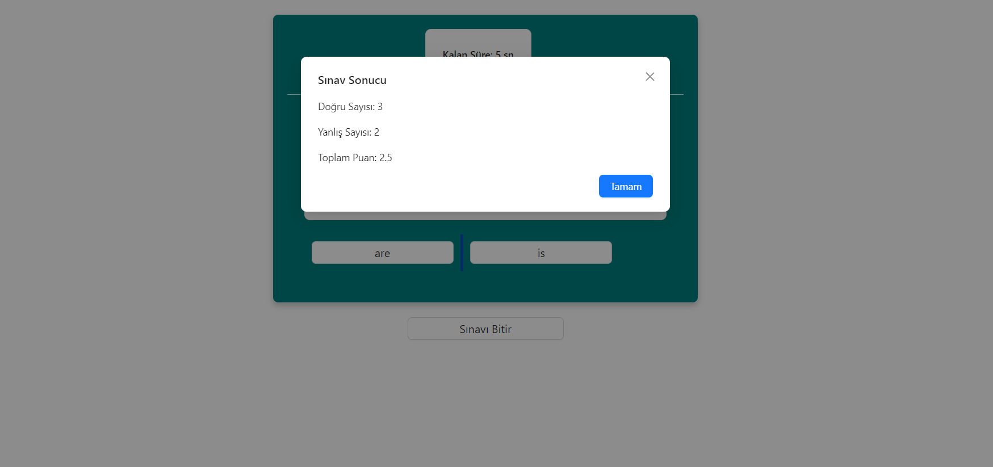
SONUÇ

Slide 8
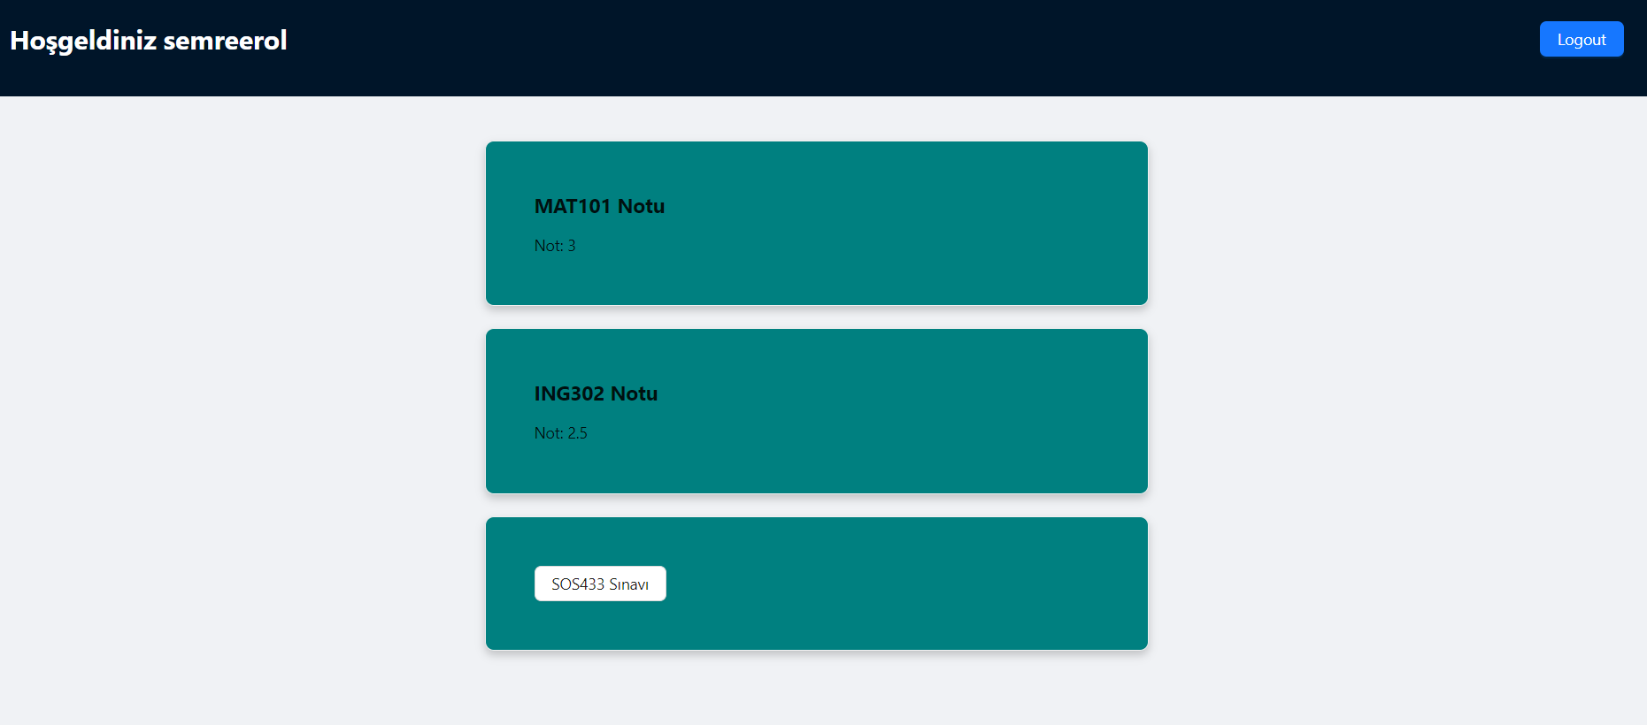
DİĞER SINAV SONUÇLARI

Slide 9
TEŞEKKÜRLER

